Slide 1

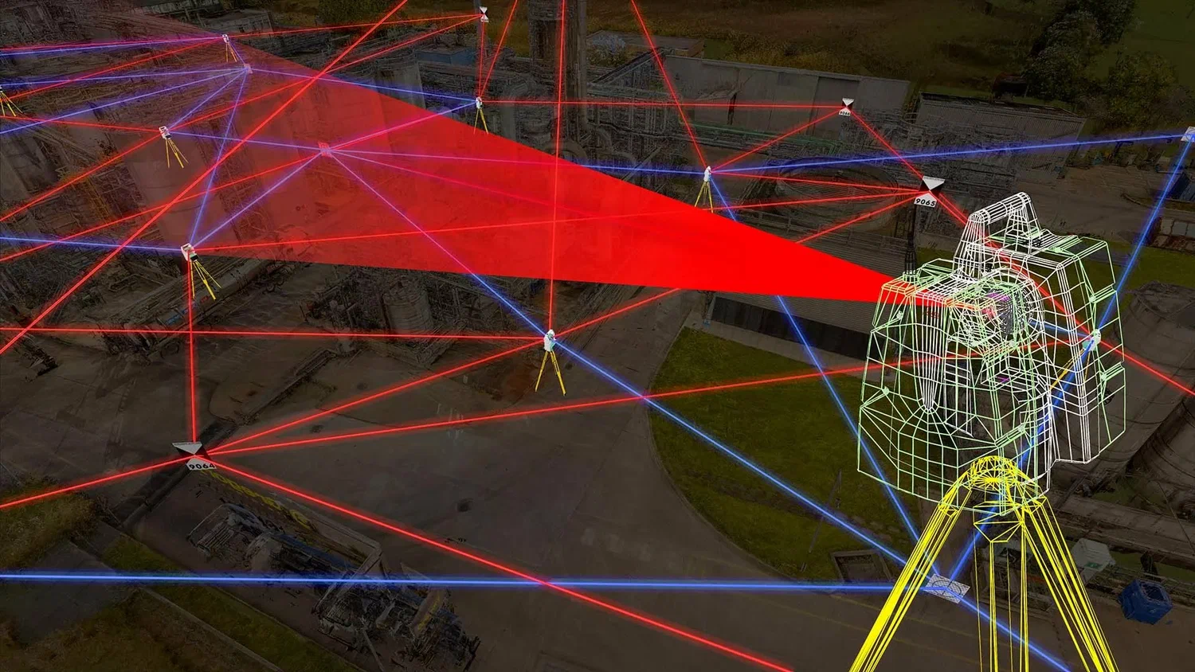
14 дәріс. Лазердік сканерлеу нәтижесінде кеңістіктегі рельефтің 3D үлгісін құрастыру

Slide 2
Кіріспе
Бұл презентация лазерлік сканерлеу технологиясын пайдаланып, кеңістіктегі рельефтің үш өлшемді (3D) моделін құру процесін қамтиды. Презентацияда сканерлеу принциптері, деректерді өңдеу әдістері және алынған 3D модельді визуализациялау жолдары талданады. Сондай-ақ, әртүрлі қолданылу салалары мен болашақ перспективалары қарастырылады.

Slide 3
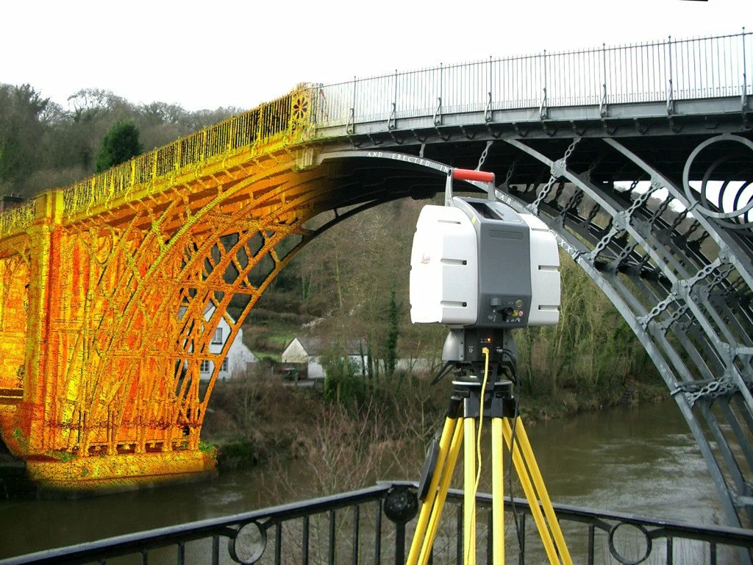

Slide 4
1. Лазерлік Сканерлеудің Негізгі Принциптері
Лазерлік сәуленің нысанға бағытталуы
Шағылысқан сәуленің уақытты өлшеу
Қашықтықты есептеу (Уақыт * Жарық жылдамдығы / 2)
Үш өлшемді нүктелер бұлтының құрылуы
Нүктелердің тығыздығы мен дәлдігі

Slide 5
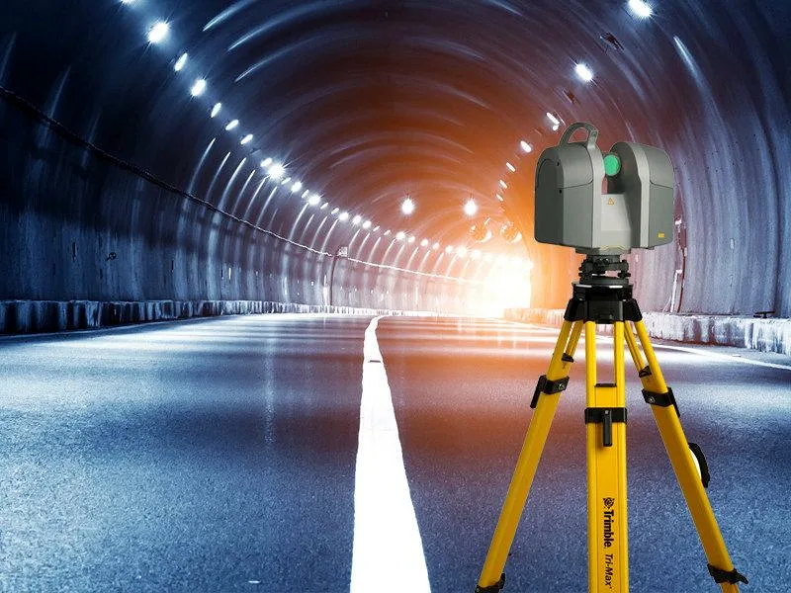

Slide 6
2. Сканерлеу Түрлері және Олардың Ерекшеліктері
Пульстік лазерлік сканерлеу: жоғары дәлдік, ұзақ қашықтық.
Үздіксіз толқынды лазерлік сканерлеу: жылдам сканерлеу, қысқа қашықтық.
Фазалық лазерлік сканерлеу: жоғары дәлдік, орташа қашықтық.
Әр түрлі сканерлеу түрлерінің артықшылықтары мен кемшіліктерінің салыстырмалы талдауы.
Қолданылатын сканер түрін таңдау критерийлері.

Slide 7
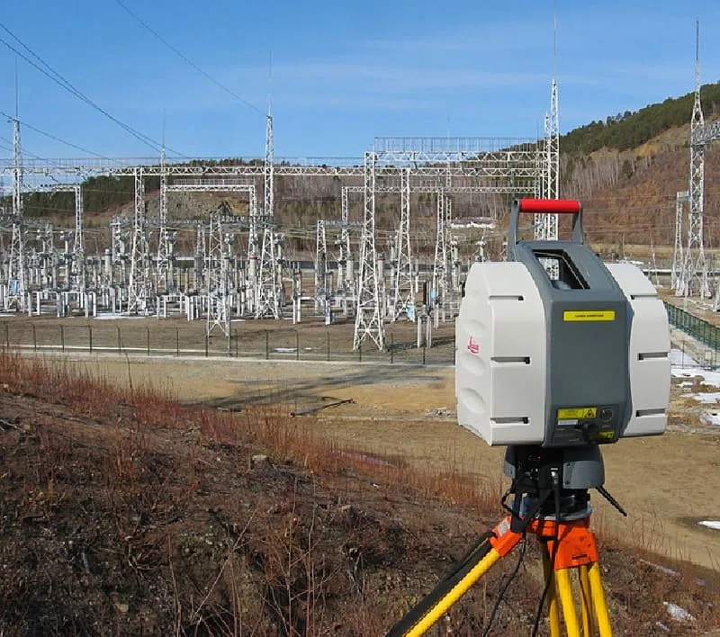

Slide 8
3. Деректерді Жинау және Өңдеу
Сканерлеу кезіндегі геометриялық параметрлерді анықтау (орналасу, бағыт).
Алынған деректерді өңдеу бағдарламалары (құрылымдық параметрлерді реттеу).
"Шуды" азайту және деректерді тазарту әдістері.
Деректерді тіркеу және басқару.

Slide 9
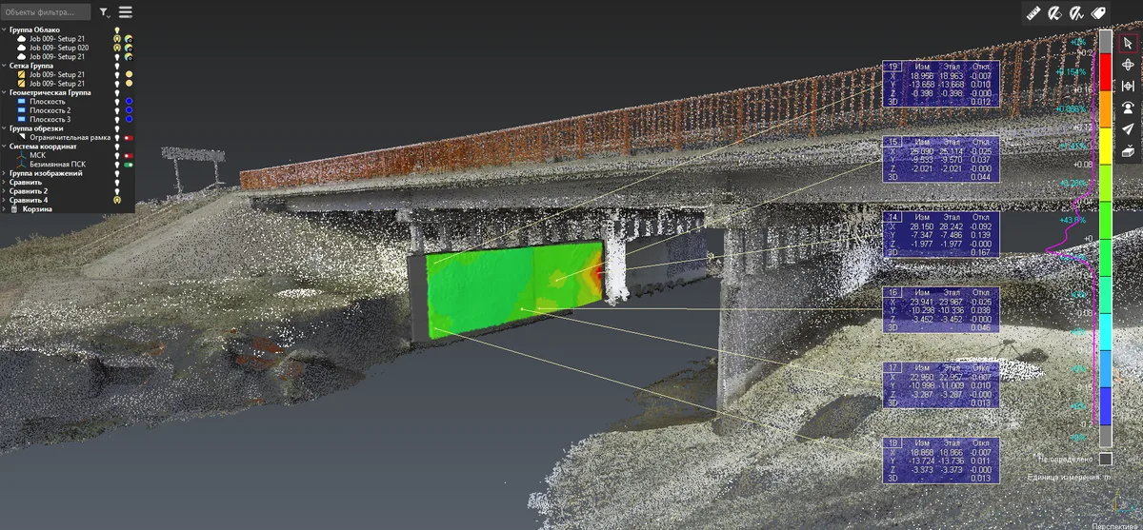

Slide 10
4. Нүктелер Бұлтынан 3D Модель Құру
Нүктелер бұлтынан беттерді конструированиелеу алгоритмдері.
Беттік тораптарды құру әдістері.
Триангуляция және басқа да топологиялық әдістер.
Модельдің дәлдігі мен тығыздығын арттыру стратегиялары.

Slide 11
5. 3D Модельдің Текстуралануы
Фотограмметрия негіздері.
Текстураны қосу алгоритмдері.
Фотосуреттерді тіркеу және калибрлеу.
Модельге реалистік түс пен текстура беру.

Slide 12
6. Модельдің Геометриялық Дәлдігін Бағалау
Дәлдікті бағалау критерийлері.
RMS (Root Mean Square) ауытқуы.
Салыстырмалы дәлдікке әсер ететін факторлар.
Дәлдікті жақсарту жолдары.

Slide 13
7. 3D Модельді Визуализациялау
3D модельді көрсету бағдарламалары (CloudCompare, MeshLab, AutoCAD).
Модельді визуализациялаудың әртүрлі режимдері.
Модельді экспорттау форматтары.
Визуализация сапасын жақсарту әдістері.

Slide 14
8. Лазерлік Сканерлеу Қолданылу Салалары
Картография және геодезия.
Архитектура және құрылыс.
Мұраны қорғау.
Табиғи ортаны зерттеу.
Өнеркәсіптік өлшеулер.

Slide 15
9. Бағдарламалық Қамтамасыздың Таңдауы
Арнайы бағдарламалық қамтамасыздың сипаттамалары.
Ашық бастапқы кодты бағдарламалардың мүмкіндіктері.
Бағдарлама таңдау критерийлері.
Бағдарламамен жұмыс істеу бойынша нұсқаулар.

Slide 16
10. Лазерлік Сканерлеудің Артықшылықтары мен Кемшіліктері
Жоғары дәлдік, жылдамдық, автоматтандырылған деректер жинау.
Қымбат баға, ауа райына тәуелділік, операциялық күрделілік.
Артықшылықтар мен кемшіліктердің салыстырмалы талдауы.

Slide 17
Қорытынды
Лазерлік сканерлеу кеңістіктегі рельефтің 3D моделін құрудың тиімді және дәл әдісі болып табылады. Оның көптеген салаларда қолданылуы оның маңыздылығын көрсетеді. Бұдан әрі зерттеулер сканерлеу технологиясын жетілдіруге және оның қолданылу аясын кеңейтуге бағытталуы тиіс.

